Slide 2
语文二年级下人教
专项突破（四） —— （课外阅读）

Slide 3
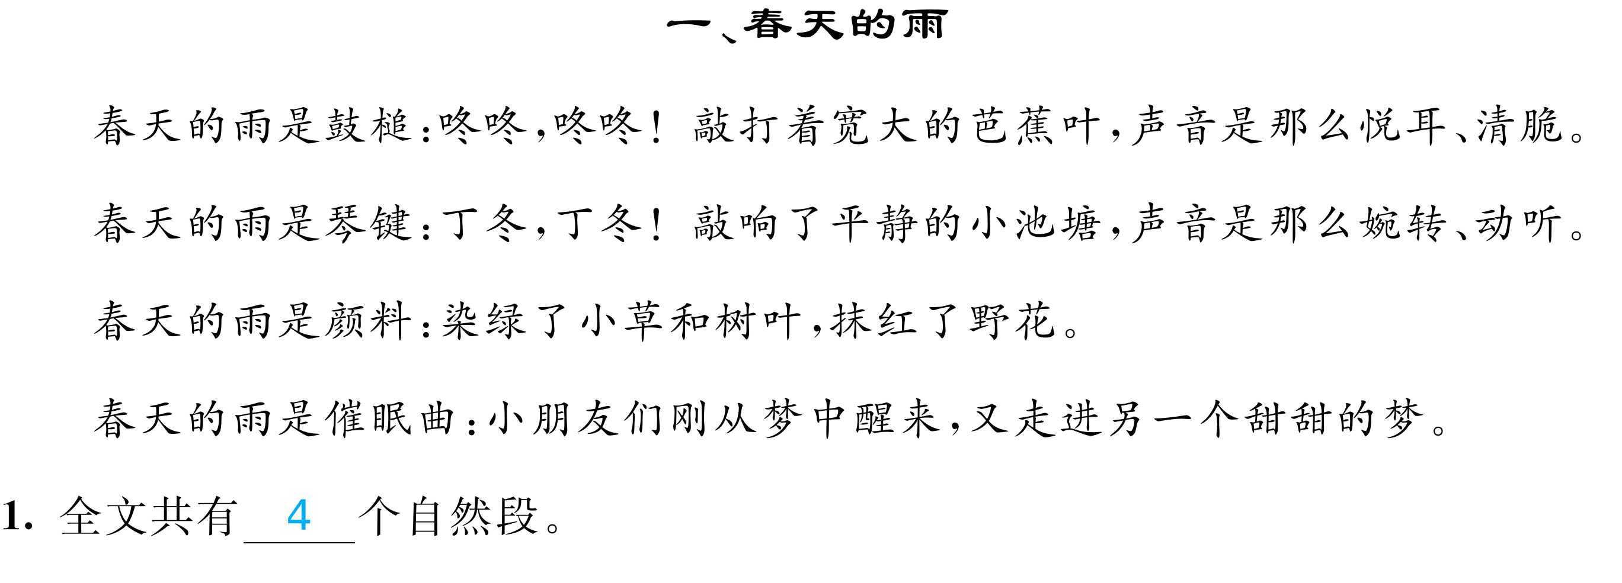

Slide 8
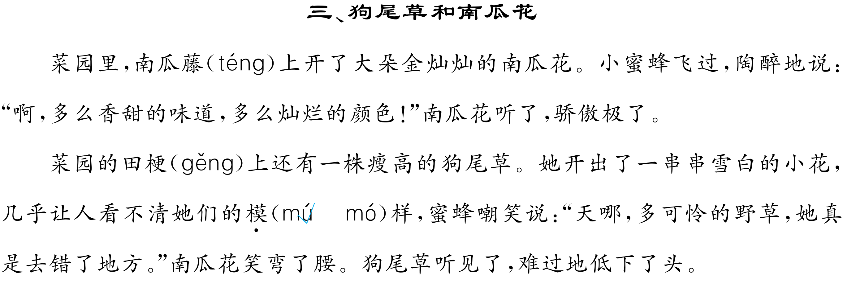

Slide 9
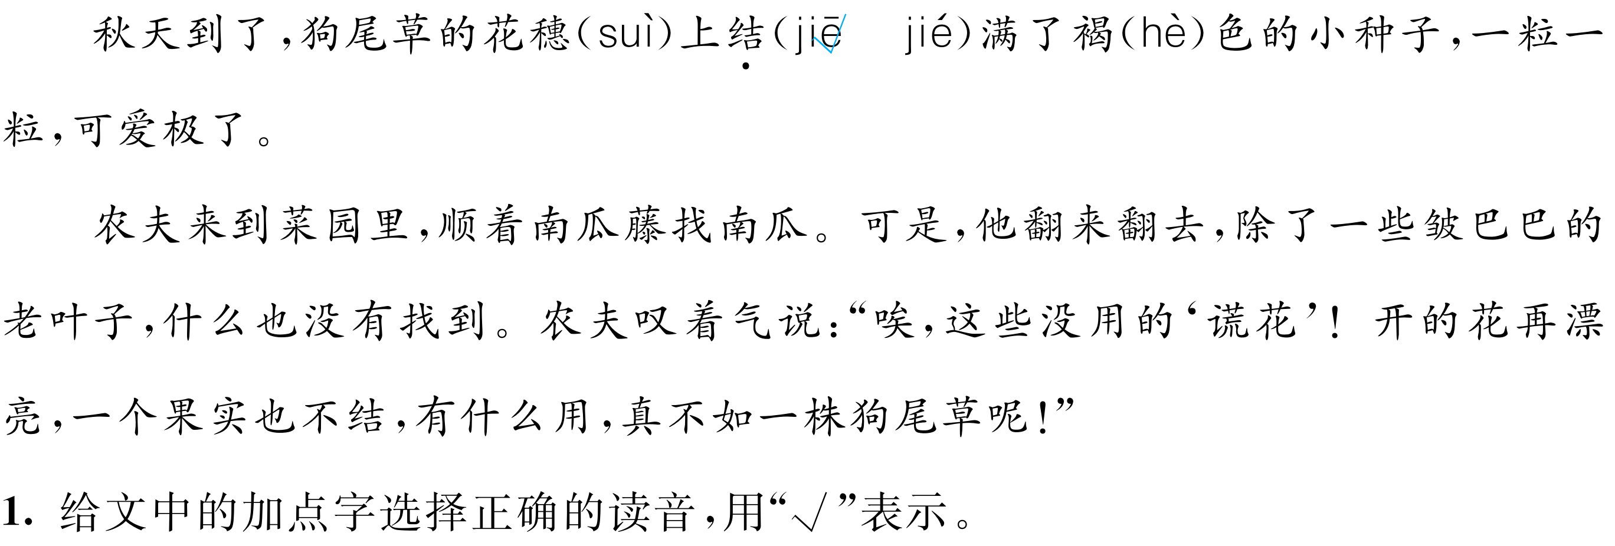

Slide 10
